Slide 1
Информация в природе и технике
Учитель информатики ГБОУ школа 53 Приморского района Санкт-Петербурга
Лучина Д.С.

Slide 2
Информация в неживой природе
В природе системы движутся от порядка к хаосу, и количество информации в системе уменьшается
Молекулы газа в закрытом сосуде распространя-ются равномерно
Хаос
Порядок

Slide 3
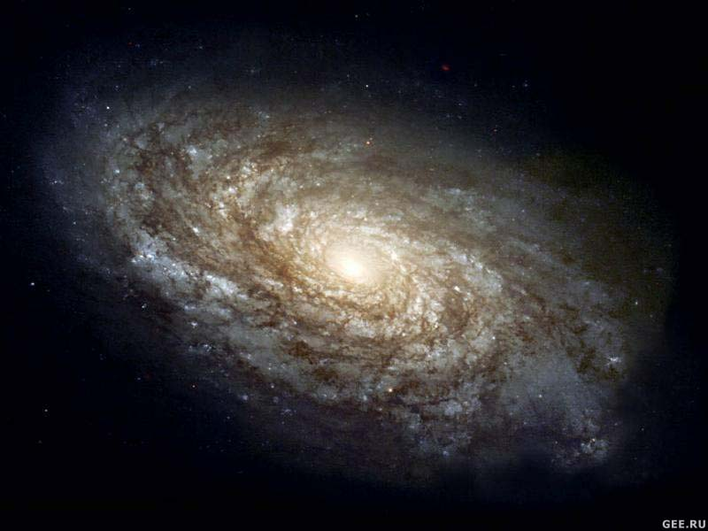
Информация в неживой природе
Этот закон дал физикам основания предполагать, что скоро всякая упорядоченность в мире исчезнет и Вселенную ожидает «тепловая смерть»

Slide 4


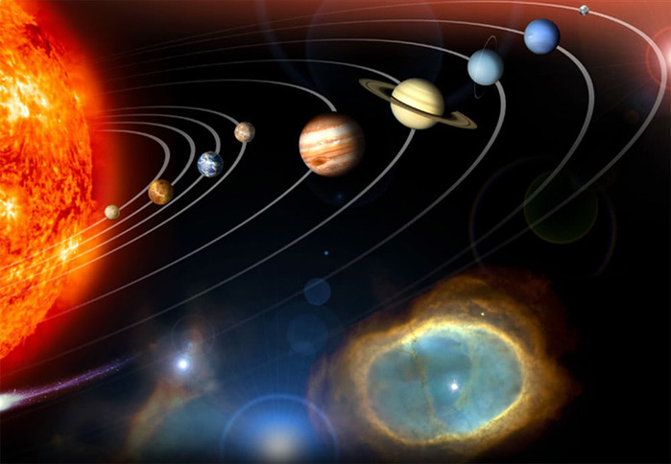
Информация в неживой природе
Однако, закон, верный для
макромира,
не работает для систем в
микромире
и мегамире

Slide 5
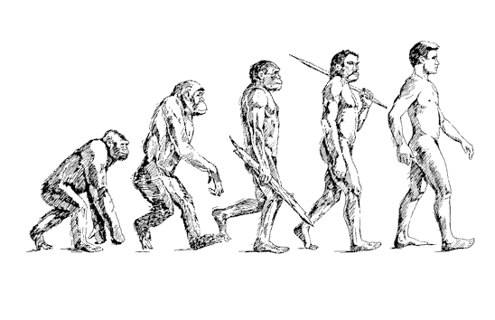
Информация в живой природе
Эволюция – повышение сложности и разнообразия живых организмов. Живые системы в процессе развития повышают сложность своей структуры, т.е. количество информации в мире.

Slide 6
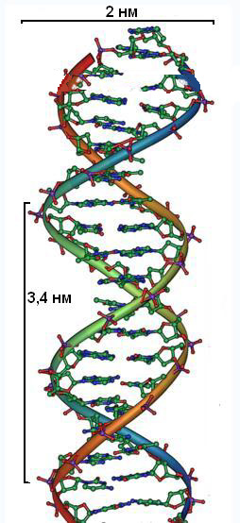
Информация в живой природе
Генетическая информация позволяет передавать наследственные признаки

Slide 7
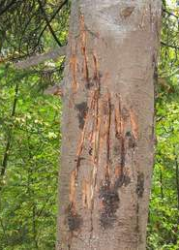

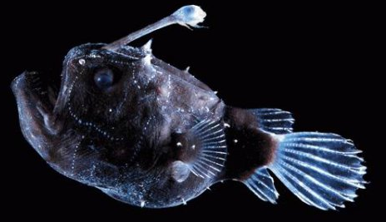
Информация в живой природе
Любой живой организм принимает и передаёт информационные сигналы. От этого зависит его выживание и выживание вида

Slide 8
Информация в жизни человека
Знания
Информация
Данные

Slide 9
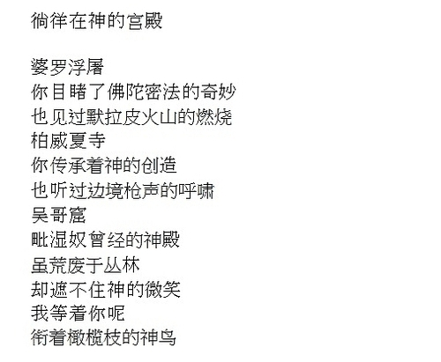
Информация в жизни человека: свойства информации
Понятность

Slide 10

Информация в жизни человека: свойства информации
Актуальность
Достоверность
Доступность

Slide 11
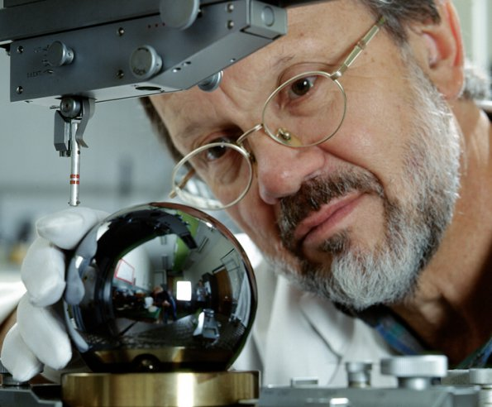
Информация в жизни человека: свойства информации
Полнота
Точность

Slide 12
Информация в технике
Системы управления техническими устройствами связаны с процессами хранения, передачи и обработки информации
Нагревательный элемент с датчиками температуры
Управляющее устройство
Команды управления
Информация о величине температуры

Slide 13

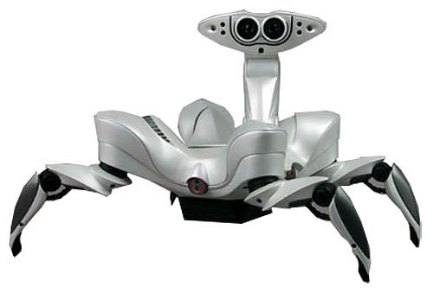
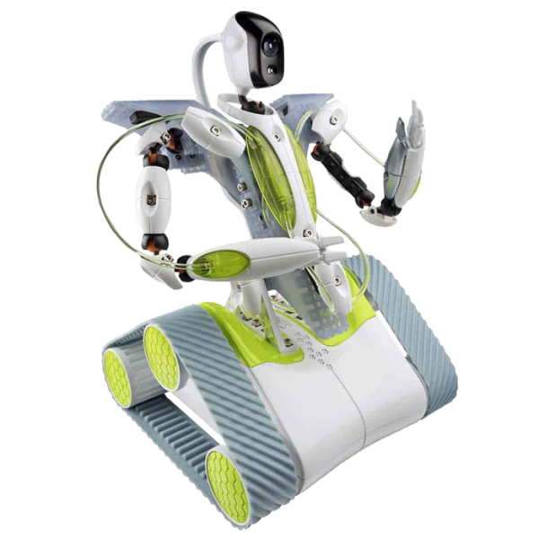
Информация в технике
Роботы

